Slide 1
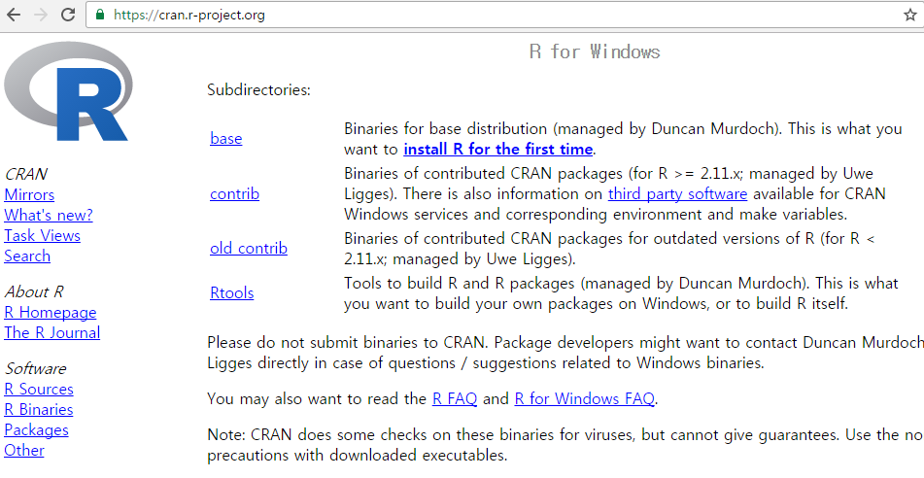
박데이터
R 데이터 분석
(교육기간 : 2019년 9월 69일 ~ 9월22일 )
박 태 정

Slide 2
Session 1
기술통계분석

Slide 3
기술 통계 분석
기술 통계량(Descriptive Statistics) 개요
자료를 요약하는 기초적인 통계량으로 데이터 분석 전에 전체적인 데이터 분포의 이해와 통계적 수치를 제공
모집단의 특성을 유추하는데 이용할 수 있다
설문조사를 시행한 논문에서는 응답자의 일반적인 특성을 반드시 제시하여야 한다.
논문에서는 “표분의 일반적 특성” 또는 “표본의 인구 통계적 특성”으로 표현한다.
인구 통계적 특성을 제시하는데 주로 이용되는 분석 : 빈도분석과 기초통계량
빈도 분석 (Frequence Analysis)
설문조자 결과에 대한 가장 기초적인 정보를 제공해주는 분석 방법으로 광범위하게 이용된다.
성별이나 직급을 수치화하는 명목척도나 서열척도 같은 범주형 데이터를 대상으로 비율을 측정하는데 주로 사용된다
예) 전체 응답자 중에서 특정 변수값의 범주에 속한 응답자가 차지하는 비율(%)을 알아보고자 할때 주로 이용 – 특정 선거 후보가 얼마만큼의 지지율(%)을 받고 있는가? 응답자 중에서 남자의 비율(%)과 여자의 비율(%)은 ? 연령대별로 차지하는 비율(%)

Slide 4
기술 통계 분석
기술 통계 분석(Descriptive Statistics Anlaysis)
빈도분석과 유사하지만 등간척도나 비율척도와 같은 연속적 데이터를 분석할 때 주로 이용한다.
기술 통계량 유형
유형 | 의미
대표값 | 자료 전체를 대표하는 값으로 분포의 중심위치를 나타내는 측정치를 의미한다. 평균(mean), 합계(sum), 중위수(median), 최빈수(mode), 사분위수(quartile) 등
산포도 | 자료가 대표값으로부터 얼마나 흩어져 분포하고 있는가를 보여주는 값들을 의미한다 분산(Variance), 표준편차(Standard devication), 최소값(Minimum), 최대값(Maximum), 범위(Range), 평균의 표준오차(S.E. mean)등
비대칭도 | 분포가 기울어진 방향과 정도를 나타내는 왜도와 분포도가 얼마나 중심에 집중되어 있는가를 나타내는 첨도 등을 의미한다. 첨도(Kurtosis), 왜도(Skewness)

Slide 5
기술 통계 분석
척도별 기술 통계량(Descriptive Statistics) 구하기
단계1] 전체 데이터 셋의 분포와 특성을 분석
단계2] 결측치, 이상치 등 데이터 정제
단계3] 척도별 기술 통계량을 구함
명목 척도 기술 통계량(Descriptive Statistics)
명목상 의미 없는 수치로 표현된 거주지역이나 성별과 같은 명목척도 변수를 대상으로 기초 통계량을 구한다.
summary() 로 계산된 최대값, 최소값, 평균 등의 요약 통계량은 의미가 없다.
성별의 구성비율은 표본의 통계량으로 의미가 있다.

Slide 6
기술 통계 분석
서열 척도 기술 통계량(Descriptive Statistics)
계급 순위를 수치로 표현한 직급이나 학력 수준 등 서열척도 변수를 대상으로 기초 통계량을 구한다.
summary() 로 계산된 최대값, 최소값, 평균 등의 요약 통계량은 의미가 없다.
table() 함수에 의해서 구해진 빈도수를 통해서 표본의 통계량을 산출한다.

Slide 7
기술 통계 분석
등간 척도 기술 통계량(Descriptive Statistics)
속성의 간격이 일정한 값을 갖는 변수
예) 귀하는 교육시설에 만족하십니까? ① 매우만족 ② 만족 ③ 보통 ④ 불만족 ⑤ 매우 불만족
응답을 얻어 가중치를 적용하여 가감산하거나 역코딩하여 총득점으로 응답자의 생각을 측정하는 방법

Slide 8
기술 통계 분석
비율 척도 기술 통계량(Descriptive Statistics)
등간척도의 특성에 절대원점(0)이 존재하는 척도
응답자가 직접 수치를 입력한 변수
속성이 0을 기준으로 한 수치로 되어 있기 때문에 사칙연산이 모두 가능한 변수
빈도분석과 기술 통계량 등 가장 많은 표본의 통계량을 얻을 수 있다
평균이 극단치에 영향을 받는 경우는 중위수(median)로 대체하는 것이 더 효과적이다.
대표값
자료 전체를 대표하는 값으로 분포의 중심위치를 나타내는 평균, 중위수, 사분위수, 최빈수 등의 통계를 의미한다
사분위수
전체 데이터의 크기를 네 등분하여 나타낸 통계량
1사분위수는 누적 백분율 25%에 해당
2사분위수는 누적 백분율 50%에 해당
3사분위수는 누적 백분율 75%에 해당
4사분위수는 누적 백분율 100%에 해당

Slide 9




기술 통계 분석
산포도
자료가 대표값으로부터 얼마나 흩어져 분포하고 있는가의 정도를 나타내는 척도
분산(Variance)과 표준편차(Standard Deviation)를 통계량으로 사용된다.
분산(Variance) – 평균으로부터 떨어진 거리들의 평균
표준편차(Standard Deviation) – 분산의 양의 제곱근
N : 모집단의 크기
μ : 모평균
분산
표준편차
모집단의 분산(Variance)과 표준편차(Standard Deviation)를 추정하는데 표본분산(S2)과 표본 표준편차(S)를 이용한다.
표본분산
표본표준편차

Slide 10
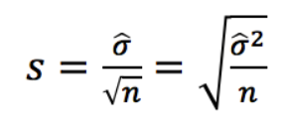
기술 통계 분석
표본분산과 표본 표준편차
계산된 표준오차는 표본과 실제 모집단 간의 차이를 나타내는 값으로 표본의 수가 커지면 표준오차는 작아지는 특성을 나타내고 있다.
분산은 평균으로부터 얼마나 흩어져 있는가의 정도를 타나내는 척도를 의미하고, 표준편차는 분산의 양의 제곱근으로 대부분 표준편차를 이용하여 산포도를 해석하며, 일반 통계학에서도 분산보다 표준편차를 주로 이용한다
변도계수(Cofficient of variation)
산포도는 흩어져 있는 정도가 동일하지만, 서로 다른 분산과 표준편차를 나타내는 약점을을 가지고 있고 이러한 약점을 보완하기 위해서 변동계수의 개념을 도입
변동계수 = 표준편차 / 평균
б : 표준편차 , n: 표본의 크기
자료 (A) = 10, 20, 30, 40, 50 -> 분산=200, 표준편차=14.14
자료 (B) = 1, 2, 3, 4, 5 -> 분산=2, 표준편차=1.414
자료 (A) = 14.14/30 자료 (B) = 1.414/3

Slide 11
기술 통계 분석
빈도 분석
비율척도 변수의 값은 응답자가 직접 입력하는 수치이기 때문에 동일한 수치의 빈도수를 나타내는 table()함수의 수행 결과는 의미가 없다고 볼 수 있다.
빈도 분석에 의미를 두기 위해서는 일정한 간격으로 범주화하는 리코딩 과정이 필요하다.
연속형 변수는 히스토그램이나 산점도 등으로 시각화하는 것이 효과적이다.

Slide 12
기술 통계 분석
비대칭도 구하기
비대칭도는 데이터의 분포가 정규분포를 갖는지를 알기 위해서 이용하며, 왜도와 첨도의 통계량을 사용한다.
moments 패키지
skewness(데이터) : 왜도 반환
kurtosis() : 첨도 반환

Slide 13
기술 통계 분석
Hmisc 패키지 이용 기술 통계량 구하기
전체 데이터 셋에 포함된 모든 변수를 대상으로 기술 통계량 제공하며, 빈도와 비율 데이터를 일괄적으로 제공해준다.
describe() : 변수의 척도에 따라서 서로 다르게 통계량을 제공한다 명목, 서열, 등간척도는 빈도수, 비율 등을 제공하며, 비율척도는 mean, lowest, hightest등의 통계량을 제공해준다.
prettyR 패키지 이용 기술 통계량 구하기
freq() : Hmisc 패키지의 describe() 와 유사한 기능을 제공
변수별 빈도수, 결측치, 비율을 제공하며, 비율은 소주점까지 제공하며, freq() 함수는 각 명목척도의 변수를 대상으로 NA 비율까지 제공한다.

Slide 14
변수 |  | 빈도수 | 구성비율(%)
거주지 | 특별시
 | 광역시
 | 시군구
성별 | 남
 | 여
나이 | 장년층
 | 중년층
 | 노년층
학력수준 | 고졸
 | 대졸
 | 대학원졸
합격여부 | 실패
 | 합격

Slide 15
Session 3
표본추출

Slide 16
표본추출
표본 추출(샘플링)
Sampling은 훈련 데이터Training Data와 테스트 데이터Test Data의 분리에서도 중요
전체 데이터 중 80%를 훈련 데이터, 20%를 테스트 데이터로 분리한 뒤 데이터에 대한 모델링은 훈련 데이터로만 수행하고, 모델의 성능은 테스트 데이터로 평가하면 모델의 성능을 가장 적절히 평가할 수 있다.
과적합 : 데이터를 분리하지 않고 전체 데이터를 모델링과 모델 평가에 사용하게 되면 데이터에 내재하는 실제적 특징Signal 외에 데이터에 우연히 포함된 노이즈Noise까지 반영한 모델을 만들게 될 위험이 있다. 과적합된 모델은 예측력이 떨어지므로 반드시 경계해야 할 대상이다.
표본을 추출하는 방법
단순 임의 추출
층화 임의 추출
계통 추출

Slide 17
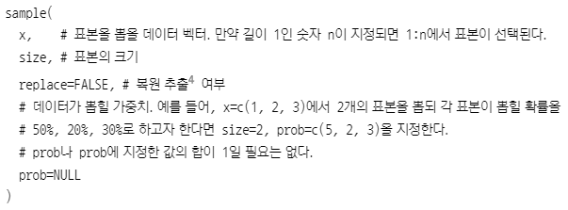
표본추출
단순 임의 추출(단순 무작위 추출)Simple Random Sampling
전체 데이터에서 각 데이터를 추출할 확률을 동일하게 하여 표본을 추출하는 방법
예) 항아리에 빨간색 공 30개와 파란색 공 70개를 섞어놓은 뒤 항아리를 보지 않으면서 공 10개를 꺼내는 경우
복원 추출Sampling with Replacement : 한 번 추출된 표본을 다시 선택하는 것이 가능한 경우
예) 항아리에서 공을 뽑을 때, 공을 하나 뽑아 그 색깔을 확인한 뒤 다시 항아리에 넣은 다음 공을 뽑는 것을 반복하는 경우가 복원 추출
비복원 추출Sampling without Replacement : 한 번 추출한 표본은 다시 선택할 수 없는 경우
예) 항아리에서 공을 뽑을 때, 공을 하나 뽑아 그 색깔을 확인한 뒤 그 공은 꺼내둔 채로 다른 공들을 항아리에서 계속 뽑는 경우가 비복원 추출
단순 임의 추출은 sample( ) 함수를 사용

Slide 18
가중치를 고려한 표본 추출
각 데이터의 중요도나 발생 빈도가 다른 경우, 중요도와 발생빈도를 고려하여 표본을 추출해야 한다.
sample( ) - 각 데이터가 뽑힐 가중치를 지정하는 prob 파라미터
층화 임의 추출Stratified Random Sampling
데이터가 중첩 없이 분할될 수 있는 경우(즉, 서로 교집합이 없는 집합들로 나뉠 수 있는 경우) ,각 분할의 성격이 명확히 다른 경우, 더 정확한 분석 결과를 얻을 수 있다.
예) 남성 20%, 여성 80%로 구성된 집단이 있을 때 이 집단의 일부를 표본으로 뽑아 키를 측정한 뒤 전체 집단의 평균 키를 예상 - 성별에 따라 키의 차이가 존재할 것이므로, 성별을 고려하여 표본을 추출하는 것이 중요, 단순 임의 추출을 이 데이터에 적용하게 되면 전체 데이터로부터 각 데이터를 같은 확률로 뽑는다. 그 결과 남성이 우연히 20%보다 많이 추출되거나 적게 추출될 수 있다. 이렇게 뽑힌 표본에서 평균 키를 계산하게 되면 평균 키가 집단의 실제 평균보다 우연히 작거나 크게 추정될 위험이 있다.
남성과 여성의 표본 비율을 20% : 80%로 유지할 수 있다.
층화 임의 추출을 하게 되면 뽑힌 남성의 표본을 사용해 남성 키의 평균을 추정할 수 있고, 여성 표본을 사용해 여성 키의 평균을 추정할 수 있다는 장점이 있다.
sampling::strata( ) 함수를 사용

Slide 19
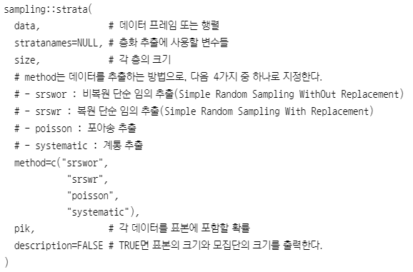
층화 임의 추출Stratified Random Sampling

Slide 20

층화 임의 추출Stratified Random Sampling
sampling::getdata : 표본 추출을 수행한 뒤 데이터 프레임으로부터 값을 추출한다.
> install.packages("sampling")
> library(sampling)
> (x <- strata(c("Species"), size=c(3, 3, 3), method="srswor", data=iris))
> getdata(iris, x)
> strata(c("Species"), size=c(3, 1, 1), method="srswr", data=iris)
> iris$Species2 <- rep(1:2, 75) # 1, 2, 1, 2, ..., 1, 2
> strata(c("Species", "Species2"), size=c(1, 1, 1, 1, 1, 1), method="srswr", data=iris)

Slide 21
계통추출
계통 추출은 모집단의 임의 위치에서 시작해 매 k번째 항목을 표본으로 추출하는 방법이다
단순 임의 추출 방법과 동일한 효과를 보이고, 데이터가 순서대로 나열된 순서 모집단Ordered Population(예를 들면, 1, 2, 3, …, 10과 같이 순서대로 나열된 모집단)의 경우 단순 임의 추출보다 좋은 표본을 추출한다
doBy 패키지의 sampleBy(formula, frac=0.1, replace=FALSE, data=parent.frame( ), systematic=FALSE) 함수를 사용하여 수행
sampleBy( )의 첫 번째 인자는 ‘~ 1’이다. 그 이유는 첫 번째 인자가 표본을 추출할 그룹을 지정하는 포뮬러기 때문
표본으로부터 평균을 계산하여 모집단의 평균을 추정할 때 표본 평균의 기댓값이 모집단의 평균과 다르다면 편향되었다고 말한다.
> (x <- data.frame(x=1:10))
> sampleBy(~1, frac=.3, data=x, systematic=TRUE)

Slide 22
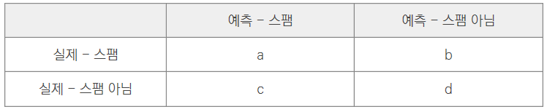
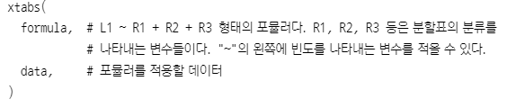
분할표Contingency Table
명목형Categorical 또는 순서형Ordinal 데이터의 도수frequency를 표 형태로 기록한 것이다
기계 학습으로 데이터의 양성Positive, 음성Negative을 예측하는 경우 사용
이메일 텍스트를 보고 해당 이메일이 스팸인지 아닌지를 예측하는 경우 사용
분할표를 작성하는 함수 - table( ), xtabs( )
xtabs( )는 포뮬러를 사용해 데이터를 지정할 수 있다
> table(c("a", "b", "b", "b", "c", "c", "d"))
> d <- data.frame(x=c("1", "2", "2", "1"), y=c("A", "B", "A", "B"), num=c(3, 5, 8, 7))
> (xtabs(num ~ x + y, data=d))
> (d2 <- data.frame(x=c("A", "A", "A", "B", "B")))
#각 관찰 결과가 서로 다른 행으로 표현되어 있다면 ‘~ 변수 + 변수 …’ 형태로 포뮬러를 작성한다
> (xtabs(~ x, d2))

Slide 23
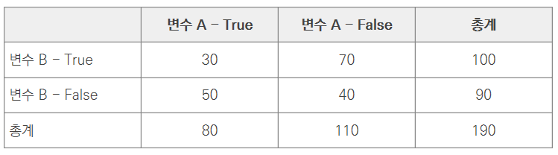
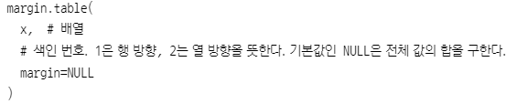

분할표Contingency Table
'주변'이란 데이터가 표시된 바깥쪽 행 또는 열에 값이 기록되기에 붙여진 이름
총계 컬럼 또는 행을 주변 합marginal sum
주변 합과 주변 비율은 margin.table( ), prop.table( )로 계산한다
> xt
> margin.table(xt, 1) # 3 + 7 = 10, 8 + 5 = 13
> margin.table(xt, 2) # 3 + 8 = 11, 7 + 5 = 12
> margin.table(xt) # 3 + 7 + 8 + 5 = 23

Slide 24
분할표Contingency Table
주변 합과 주변 비율은 margin.table( ), prop.table( )로 계산한다
> prop.table(xt, 1) # xt의 각 행을 각각 10(= 3 + 7), 13(= 8 + 5)로 나눈 값
> prop.table(xt, 2) # xt의 각 열을 각각 11(= 3 + 8), 12(= 7 + 5)로 나눈 값
> prop.table(xt) # xt의 각 셀을 전체 데이터의 합 23(= 3 + 7 + 8 + 5)로 나눈 값

Slide 25
Session 4
교차 분석 카이제곱검정

Slide 26
교차 분석
교차 분석
범주형 자료(명목척도 또는 서열척도)를 대상으로 두개 이상의 변수들에 대한 관련성을 알아보기 위해서 결합분포를 나타내는 교차 분할표를 작성하고 이를 통해서 변수 상호 간의 관련성 여부를 분석하는 방법
빈도분석의 특성별 차이를 분석하기 위해 수행하는 분석방법으로 빈도분석결과에 대한 보충자료를 제시하는데 효과적
교차분석은 빈도분석과 함께 고급통계 분석의 기초 정보를 제공한다.
교차분석 고려사항
교차분석에 사용되는 변수는 값이 10 미만인 범주형 변수(명목 척도, 서열 척도)이어야 한다.
비율척도인 경우는 코딩변경(리코딩)을 통해서 범주형 자료로 변화해야 한다.
예) 연령대 10~19세는 1, 20~29세는 2, 30~39세는 3등으로 범주화하여 변경한다.
교차 분할표를 작성하기 위해서는 연구 환경에서 해당 변수를 확인(독립 변수와 종속변수)하여 모델링한 후 범주형 데이터로 변환하는 리코딩 과정을 거친 후에 대상 변수를 데이터 프레임으로 생성한다.
변수 모델
특정 객체를 대상으로 분석할 속성(변수)을 선택하여 속성 간의 관계를 설정하는 일련의 과정

Slide 27

교차 분석
교차 분석
gmodels 패키지
CrossTable() : 교차 분할표 생성, ‘chisq=TRUE’ 속성을 적용하면 카이제곱검정 결과를 볼수 있다. 교차분할표의 첫번째 줄은 관측치, 두번째 줄은 카이제곱의 결과(기대치 비율), 세번째 줄은 현재 행의 비율, 네번째는 현재 열의 비율, 마지막 줄은 전체 비율에서 현재 셀의 값이 차지하는 비율
교차 분할표에서 기대비율은 카이 제곱에 의해서 구해진 결과이다.
카이제곱식에서 기대값은 (현재 셀의 행 합 X 현재 셀의 열 합) / 전체합

Slide 28
카이제곱검정
카이제곱 검정(chi-square test)
범주별로 관측빈도와 기대빈도의 차이를 통해서 확률 모형이 데이터를 얼마나 잘 설명하는지를 검정하는 통계방법
교차분석으로 얻어진 분할표를 대상으로 유의확률을 적용하여 변수 간의 독립성(관련성) 여부를 검정하는 분석 방법으로 사용한다
교차분석은 카이제곱검정 통계량을 사용하기 때문에 교차분석을 카이제곱검정이라고 한다.
카이제곱 검정(chi-square test) 유형
적합도 검정
독립성 검정
동질성 검정
카이제곱 검정(chi-square test) 중요사항
카이제곱검정을 위해서는 교차분석과 동일하게 범주형 변수를 대상으로 한다
집단별로 비율이 같은지를 검정(비율에 대한 검정)하여 독립성 여부를 검정한다
유의확률에 의해서 집단 간의 ‘차이가 있는가?’ 또는 ‘차이가 없는가?’로 가설을 검정한다.
카이제곱 검정(chi-square test) 해석
귀무가설 : 두 변인은 서로 독립적이다.
대립가설 : 두 변인은 서로 독립적이지 않다.

Slide 29
카이제곱검정
카이제곱 검정(chi-square test) 절차와 기본가정
단계1 ] 가설을 설정한다. 귀무가설 H_{0 :} ~ 같다, ~ 다르지 않다, ~ 차이가 없다, ~ 효과가 없다. 대립가설 H₁ : ~같지 않다, ~다르다 , ~ 차이가 있다, ~ 효과가 있다
단계2 ] 유의수준(α)을 결정한다 일반 사회과학 분야 : α=0.05, 의.생명과학 분야 : α =0.01
단계3 ] 자유도(df)와 유의수준(α)에 따른 X² 분포표에 의한 기각값 결정한다.
단계4 ] 관찰도수에 대한 기대도수를 구한다.
단계5 ] 검정 통계량 X² 값을 구한다 (X² = Σ(관측값 – 기대값) ² / 기댓값)
단계6 ] X² 검정 통계량 과 기각값을 비교하여 귀무가설 채택 여부를 판정한다
단계7 ] 카이제곱검정 결과를 진술한다.
[관찰빈도-기대빈도] 값이 작을수록 카이 제곱 값도 작아져서 귀무가설이 채택될 가능성이 크다

Slide 30
카이제곱검정
일원 카이제곱 검정
교차 분할표를 이용하지 않는 카이제곱검정으로 한 개의 변인(집단 또는 범주)를 대상으로 검정을 수행한다.
관찰도수가 기대도수와 일치하는지를 검정하는 적합도 검정(test for goodness of fit)과 선호도 분석에서 주로 이용된다.
적합도 검정(test for goodness of fit)
chisq.test()
관찰빈도와 기대빈도 일치 여부를 검정한다
유의확률로 해석하는 방법
검정 통계량으로 해석하는 방법
자유도(df : degree of freedom)
검정을 위해서 n개의 표본(관측치)을 선정한 경우 n번째 표본은 나머지 표본이 정해지면 자동으로 결정되는 변인의 수를 의미하기 때문에 자유도 N-1로 표현한다
교차 분할표에서 자유도(df) = (행수 -1) X (열수 -1)로 구해진다.
카이제곱 검정 통계량의 자유도가 클수록 정규분포에 가까워진다.
귀무가설 : 기대치와 관찰치는 차이가 없다 예) 주사위는 게임에 적합하다.
대립가설 : 기대치와 관찰치는 차이가 있다. 예) 주사위는 게임에 적합하지 않다.

Slide 31
선호도 검정
관찰빈도와 기대빈도의 차이를 통해서 확률 모형이 주어진 자료를 얼마나 잘 설명하는지를 검정하는 통계 방법
귀무가설 : 기대치와 관찰치는 차이가 없다 예) 스포츠음료에 대한 선호도에 차이가 없다
대립가설 : 기대치와 관찰치는 차이가 있다. 예) 스포츠음료에 대한 선호도에 차이가 있다

Slide 32
이원 카이제곱 검정
교차 분할표를 이용하는 카이제곱검정으로 한 개 이상의 변인(집단 또는 범주)를 대상으로 검정을 수행한다.
분석 대상의 집단 수에 의해서 독립성 검정과 동질성 검정으로 나누어 진다.
독립성 검정(test of independence) :
한 집단 내에서 두 변인의 관계가 독립인지를 검정하는 방법
동일 집단의 두 변인을 대상으로 관련성이 있는가? 또는 없는가?를 검정하는 방법
귀무가설 H₀ : ‘두 사건은 관련성이 없다.’
귀무가설 : 경제력과 대학진학 합격률과 관련성이 없다 (= 독립적이다)
대립가설 : 경제력과 대학진학 합격률과 관련성이 있다 (= 독립적이지 않다)

Slide 33
동질성 검정(test of homogeneity)
두 집단 이상에서 각 범주(집단) 간의 비율이 서로 동일한지를 검정하는 방법
두 집단의 분포가 동일한가? 분포가 동일하지 않는가?
두 개 이상의 범주형 자료가 동일한 분포를 갖는 모집단에서 추출된 것인지 검정하는 방법
귀무가설 H₀ : ‘모든 표본들의 비율은 동일하다.’
귀무가설 : 직업유형에 따라 만족도에 차이가 없다
대립가설 : 직업유형에 따라 만족도에 차이가 있다

Slide 34
α
μ1
μ2
β

Slide 35
Session 5
추정과 검정

Slide 36
추론 통계 분석
모집단으로부터 추출된 표본으로부터 모수와 관련된 통계량(statistics)들의 값을 계산하고, 이것을 이용하여 모집단의 특성(모수)을 알아내는 과정
모집단으로부터 추출한 표본으로부터 얻은 정보를 이용하여 모집단의 특성을 나타내는 값을 확률적으로 추측하는 추정(estimation)
유의수준과 표본의 검정 통계량을 비교하여 통계적 가설의 진위를 입증하는 가설 검정(hypotheses testing)

Slide 37
점추정
하나의 값을 제시하여 모두의 참값을 추측
구간추정
하한값과 상한값의 신뢰구간을 지정하여 모수의 참값을 추정하는 방식
구분 | 점 추정 | 신뢰구간 추정
방법 | 하나의 값을 제시하여 모수의 참값을 추측하는 방법 | 하한값과 상한값의 구간을 지정 모수의 참값을 추정하는 방법
특징 | 추정값과 모수의 참값 사이의 오차번위 제공 안함 | 추정값과 모수의 참값 사이의 오차범위 제공
점 추정은 하나의 값과 표본에 의한 검정 통계량을 직접 비교하여 일치하면 귀무가설이 기각되지만, 일치하지 않으면 귀무가설이 채택된다. - 점 추정 방식에 의한 가설 검정은 귀무가설의 기각률이 낮다고 볼 수 있다 또한 검정 통계량과 모수의 참값 사이의 오차범위를 확인 할 수 없다
구간 추정 방식으로 가설을 검정할 경우 오차범위에 의해서 결정된 하한값과 상한값의 신뢰구간과 검정 통계량을 비교하여 가설을 검정 – 추론 통계 분석에서는 구간 추정 방식을 더 많이 이용, 오차범위는 모표준편차가 알려지지 않은 경우 표본의 표준편차(S)를 이용하여 추정한다

Slide 38
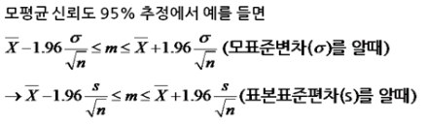
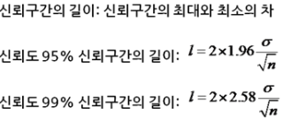

모 평균의 구간 추정
모집단으로부터 추출된 표본으로부터 모수와 관련된 통계량(statistics)들의 값을 계산하고, 이것을 이용하여 모집단의 특성(모수)을 알아내는 과정
모집단으로부터 추출한 표본으로부터 얻은 정보를 이용하여 모집단의 특성을 나타내는 값을 확률적으로 추측하는 추정(estimation)
유의수준과 표본의 검정 통계량을 비교하여 통계적 가설의 진위를 입증하는 가설 검정(hypotheses testing)
우리나라 전체 중학교 2학년 남학생의 평균 키를 알아보기 위해서 중학교 2학년 남학생 10,000명 대상으로 키를 조사한 결과 표본평균 $(\overline{X})$은 165.1cm이고 표본 표준편차(S)는 2cm 였다
$표본평균(\overline{X})을 이용하여 모평균$(μ)에 대한 신뢰도 95% 신뢰구간을 추정하는 방법
신뢰구간의 길이는 n의 제곱에 반비례, 모표준편차σ에 비례한다.
모표준편차 σ의 값이 알려지지 않았을 때는 표본의 크기인 n이 충분히 클때 (n ≥ 30)에는 표존 표준편차 S을 사용한다.

Slide 39
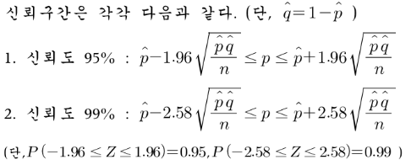
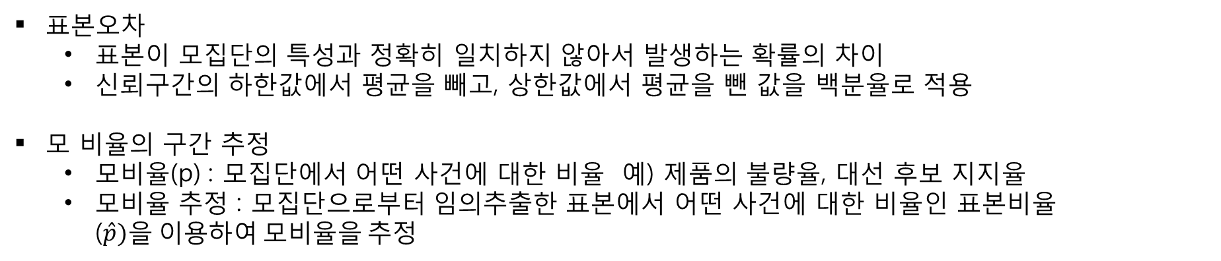
표본오차
표본이 모집단의 특성과 정확히 일치하지 않아서 발생하는 확률의 차이
신뢰구간의 하한값에서 평균을 빼고, 상한값에서 평균을 뺀 값을 백분율로 적용
모 비율의 구간 추정
모비율(p) : 모집단에서 어떤 사건에 대한 비율 예) 제품의 불량율, 대선 후보 지지율
모비율 추정 : 모집단으로부터 임의추출한 표본에서 어떤 사건에 대한 비율인 표본비율($\hat{p})을 이용하여 모비율을 추정$
A반도체 회사의 사원을 대상으로 임의 추출한 150명을 조사한 결과 90명이 여자 사원이다.
$표본비율을 이용하여 모비율$에 대한 신뢰도 95% 신뢰구간을 추정하는 방법

Slide 40
단일 집단 검정
한 개의 집단과 기존 집단과의 비율 차이 검정은 기술 통계량으로 빈도수에 대한 비율에 의미가 있으며, 평균 차이 검정은 표본 평균에 의미가 있다.
단일 집단 비율 검정
단일 집단의 비율이 어떤 특정한 값과 같은지를 검정하는 방법
데이터 전처리 (이상치와 결측치 제거) -> 기술통계량(빈도분석) -> binom.test() -> 검정통계량 분석
비율 차이 검정 통계량을 바탕으로 귀무가설의 기각 여부를 결정한다
연구가설(H1) : 기존 2016년도 고객 불만율과 2017년 CS 교육 후 불만율에 차이가 있다.
귀무가설(H0) : 기존 2016년도 고객 불만율과 2017년 CS 교육 후 불만율에 차이가 없다.

Slide 41
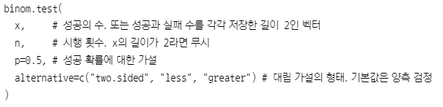
이항분포 비율 검정
명목척도의 비율을 바탕으로 binom.test()를 이용하여 이항분포의 양측 검정을 통해서 검정 통계량을 구한 후 이를 이용하여 가설을 검정
이항분포는 이산변량이며, 그래프는 좌우대칭인 종 모양의 곡선 형태를 갖는다.
alternative=“two.sided”은 양측 검정을 의미
conf.level=0.95는 95% 신뢰수준을 의미
귀무가설이 모평균=상수 일때와 모 평균 = 상수가 아닐때 양측가설 검정을 수행하고 방향성이 있는 경우 단측가설 검정을 수행
alternative=“greater”은 방향성을 갖는 연구가설을 검정할 경우 이용된다.

Slide 42
단일집단 평균 검정
단일집단의 평균이 어떤 특정한 집단의 평균과 차이가 있는지를 검정하는 방법
데이터 전처리 (이상치와 결측치 제거) -> 기술통계량(평균) -> 정규분포( shapiro.test()) -> t.test() 또는 wilcox.test() -> 검정통계량 분석

